Slide 1



CHINESE CULTURE UNIVERSITY
115學年度
就業學程開課流程

Slide 2

時間流程表
CHINESE CULTURE UNIVERSITY
勞動部審核結果出爐
課程地圖資料建檔
開始宣傳就業學程課程
01
03
05
6/24-6/28
第一階段選課
3-4月
4-5月
4-5月
5月
6月初
配合系上作業時間，將就業學程課程送系課程會議審查。
02
04
開系課程會議和申請就業學程科目代號
課程帶入113學年度課檔

Slide 3
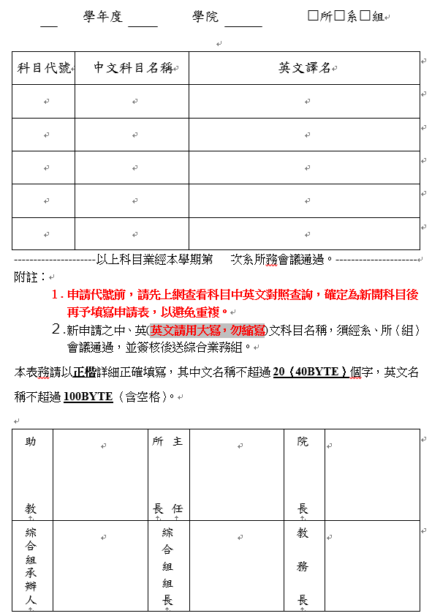
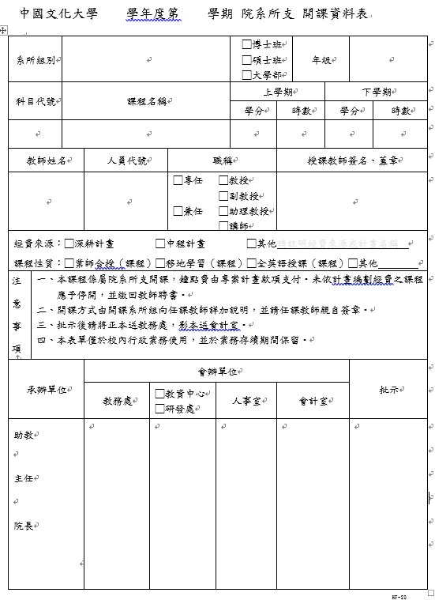
系課程會議和申請科目代號需注意事項
CHINESE CULTURE UNIVERSITY
點我進入教務處表單網頁
系課程和系務會議
配合系上作業時間，將就業學程課程送系課程會議審查。
系課和系務會議通過後可以開始向教務處申請科目代號和提交院系所支開課資料表 (課程會議結果送到院課程委員會就可以了. 因為是選修課)
請至教務處網頁(分類/課務)的地方下載表單
(1) 請下載05(新開中英文科目名稱對照申請表)向教務處申請科目代號
(2) 如果超過系統開課時間，就必需下載填寫04(院系所支開課資料表)，提交給會辦單位做審核
05 新開中英文科目
名稱對照申請表
04 院系所支開課資料表

Slide 4
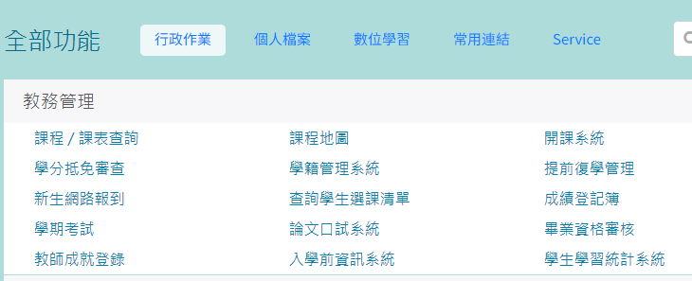
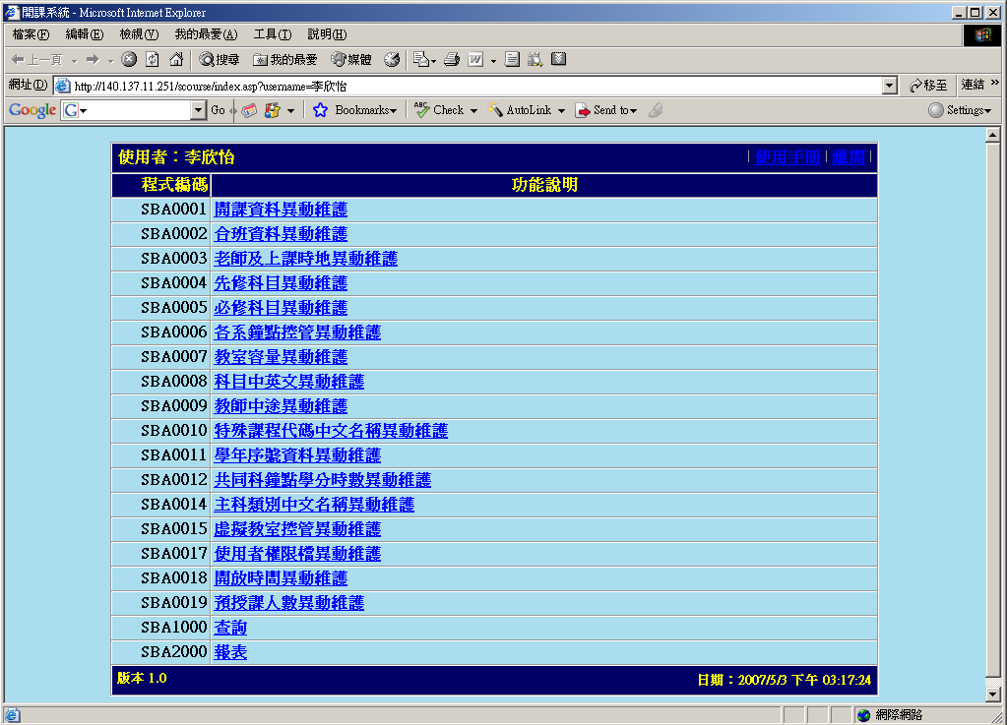
帶入系統課檔需注意事項
CHINESE CULTURE UNIVERSITY
當申請到科目代號，等5月開課系統開放後，就可以請系助教進入開課系統並建立就業學程課檔。(建立課檔前記得先到課程地圖維護和建檔)
記得先維護課程地圖
1
開課系統使用手冊
2
如有操作上的問題，可點下方使用手冊參考。
開課系統使用手冊
再來是新增開課資料和老師及上課時地異動維護

Slide 5
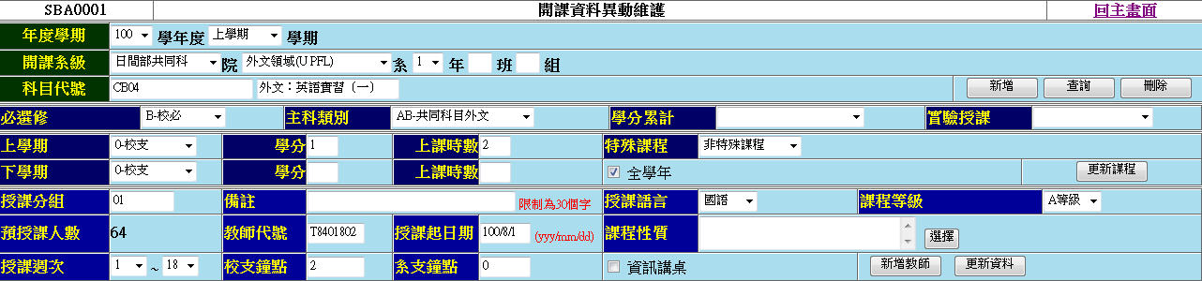
帶入系統課檔需注意事項
CHINESE CULTURE UNIVERSITY
在開課系統中，點選SBA0001開課資料異動維護
新增：(1)必須輸入完整的學年度、上or下學期、院、系、年、班、組和科目代號後，(2)點選新增，(3)會要求輸入欲新增的授課分組(若原為00組要改為01組，則可於課程新增時輸入01組，系統會將00組課程資料及選課資料移到01組)，若此課程尚未建檔，則可繼續輸入該課程其他基本資料及教師資料，另外課程性質記得選就業學程，輸入完畢後(4)點選更新課程，即完成新增課程動作。
1
2
3
4

Slide 6
帶入系統課檔需注意事項
CHINESE CULTURE UNIVERSITY
新增/刪除/更新 教師資料
新增：1) 於查詢課程後，輸入欲新增的教師資料，點選新增教師，即可新增教師資料 (一個課程可有多位授課教師)
2) 當已有01組課程時，若要新增02…分組，只需在教師資料部分填入資料並輸入欲新增的授課分組後，按『新增教師』即會新增一筆授課分組課程及教師資料
‧ 刪除：於查詢課程後，在教師清單內點選欲刪除的教師資料列上的刪除按鈕，即可刪除教師資料
‧ 更新：於查詢課程後，在教師清單內點選欲修改的教師資料列上的修改按鈕，此教師資料
‧ 即會顯示在教師資料區塊上，資料異動後點選更新資料，即可更新該教師資料
1
2

Slide 7
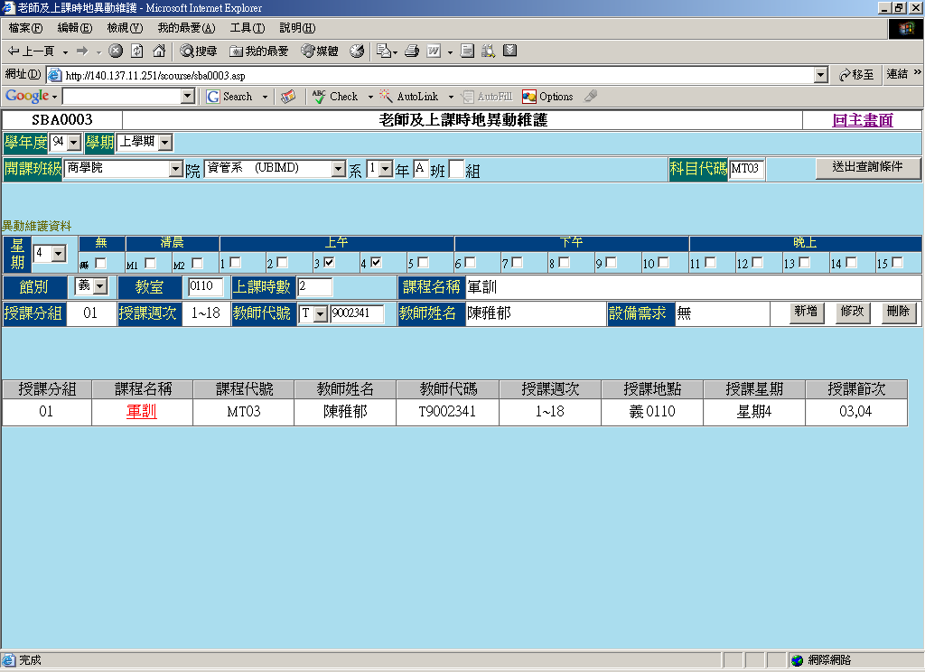
帶入系統課檔需注意事項
CHINESE CULTURE UNIVERSITY
再來是點選SBA0003老師及上課時地異動維護
查詢：(1)必須輸入完整的院、系、年、班、組和科目代號後，(2)點選送出查詢條件，即可針對已建檔的上課時間地點資料作維護動作
1
2

Slide 8
帶入系統課檔需注意事項
CHINESE CULTURE UNIVERSITY
老師及上課時地異動維護
新增：於查詢後， (1)先點選課程名稱，(2)輸入該課程上課時間地點資料，(3)輸入完畢後點選新增，即完成新增上課
時間地點動作
2
3
1
先點選課程名稱

Slide 9
帶入系統課檔需注意事項
CHINESE CULTURE UNIVERSITY
教師代號：
若有授課教師則選擇T再加上教師人員代號，且必須為人事檔中存在之教師代號；若無老師則選擇Q即可，於資料儲存後，即會於Q後加
上一組流水號，代表教師代號(此處只可更新授課教師，若要新增教師必須於SBA0001開課資料異動維護新增教師)
老師及上課時地異動維護
輸入說明如下：
星期：必須輸入，可輸入1-6星期，預設為”無”(0星期)
節次：可勾選多個上課節次，可勾選M1、M2、1-12節次，預設為”無”(00節)
館別：選擇性輸入，預設為”待”，表示日後需由電腦排入上課地點
教室：必須輸入4-5碼數字，說明如下：
1) 若為合併教室則教室代碼第5碼必須為”*”號，且會一併判斷所有被合併的教室是否衝堂
當館別為”待”時，教室會自動帶入”0000”；當館別為”無”時，教室會自動帶入”0099”
若為普通(01)/待教室(00)，則該系所該星期節次已開課的教室間數不可超出虛擬教
室管控的教室間數(已開課教室數以鐘點管控檔內的合併系所計算)

Slide 10
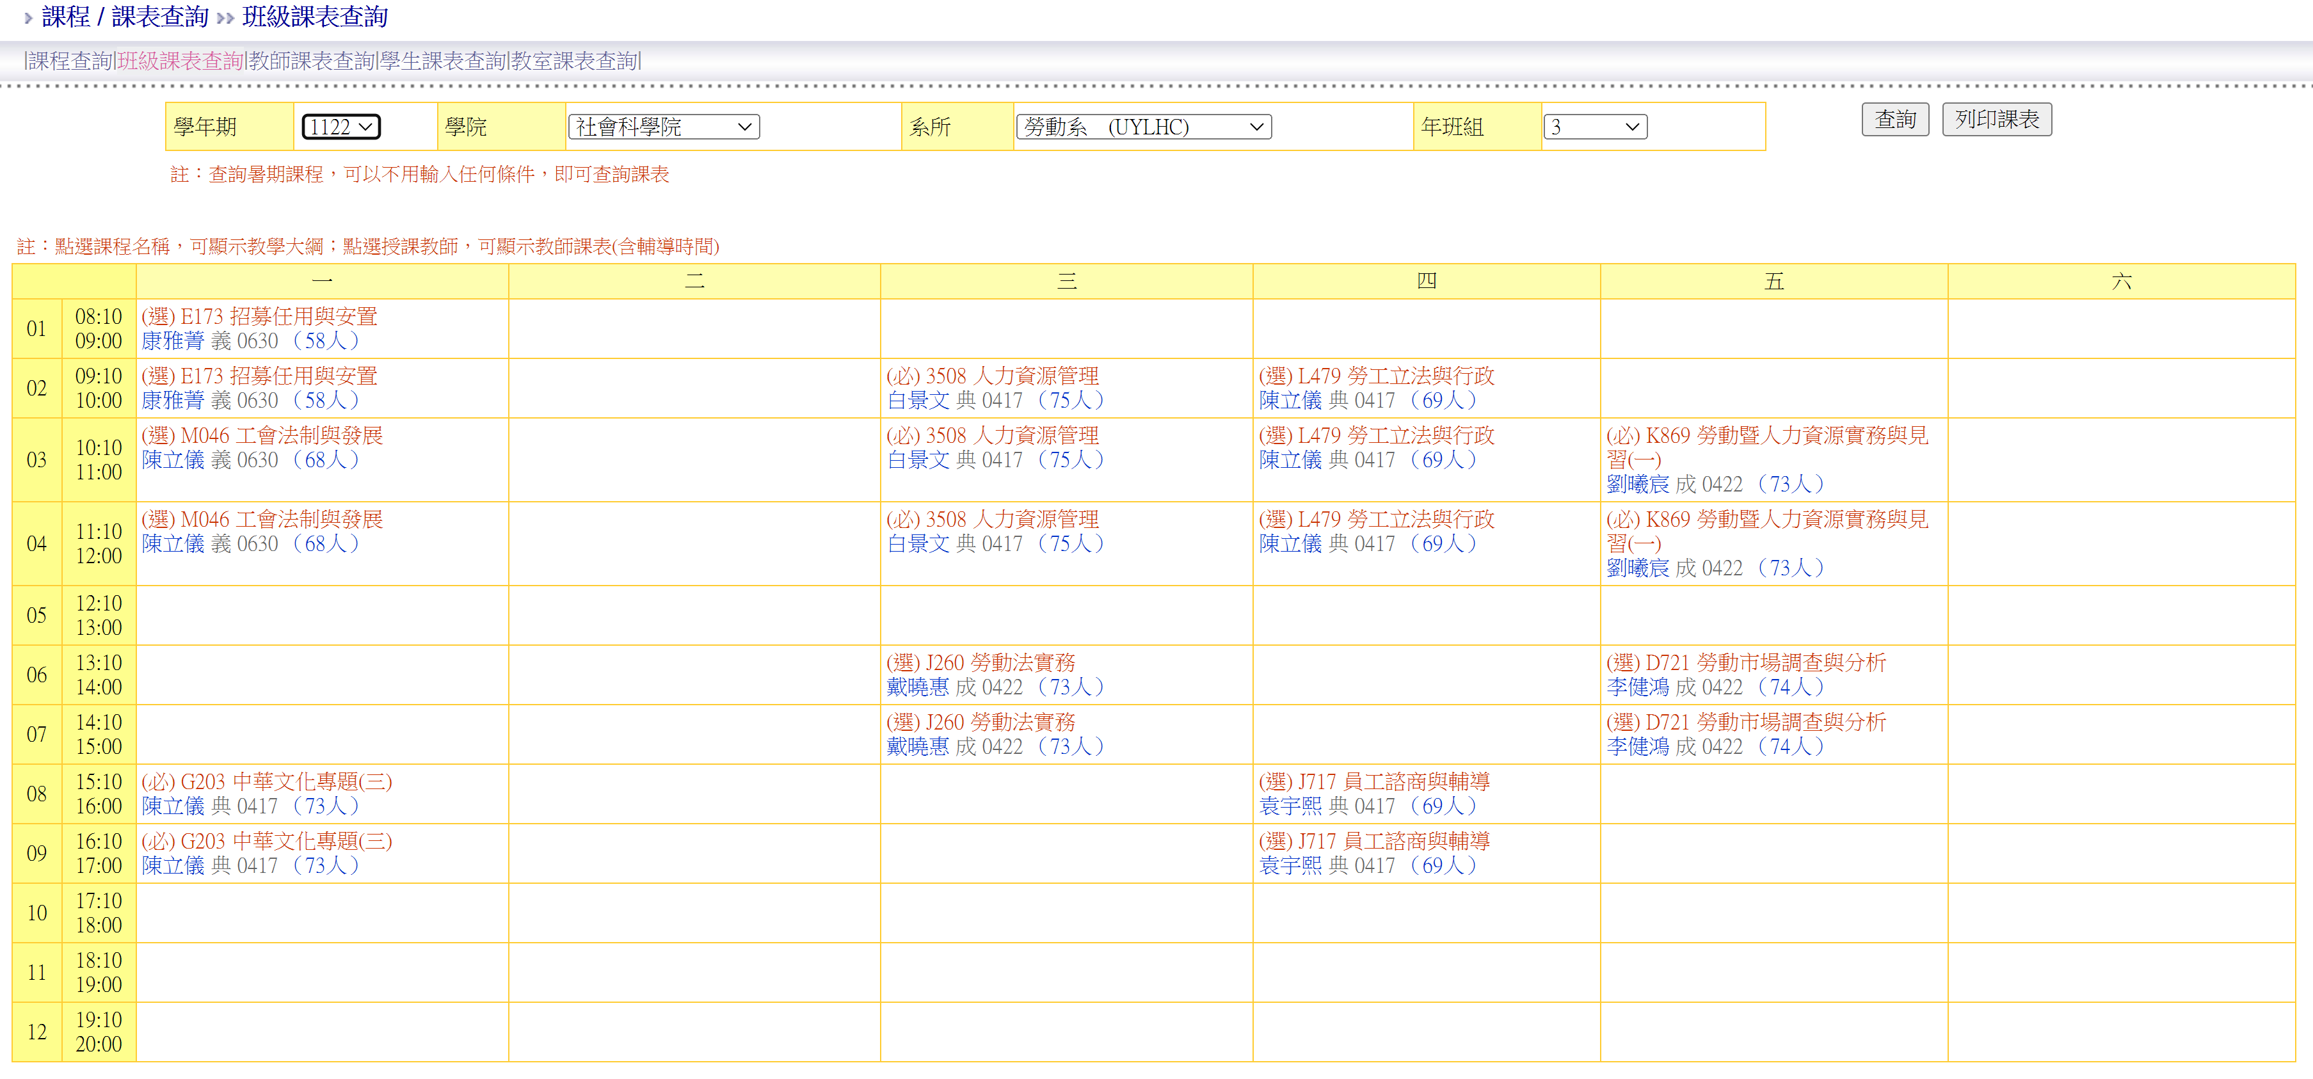
帶入系統課檔需注意事項
CHINESE CULTURE UNIVERSITY
最後確認
當所有課程資料都填寫完畢後，請務必到課表查詢系統確認課程是否有成功新增到課表上

Slide 11
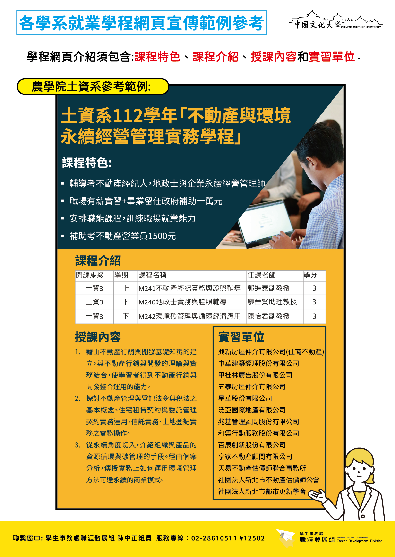
宣傳就業學程課程
當就業學程課程帶入系統之後，各系所需在(6月24日-6月28日)第一階段選課前做相關選課宣傳。像是建置就業學程介紹到系官網，鼓勵同學們加入就業學程。學程網頁介紹須包含:課程特色、課程介紹、授課內容和實習單位。
範例參考

